Slide 1
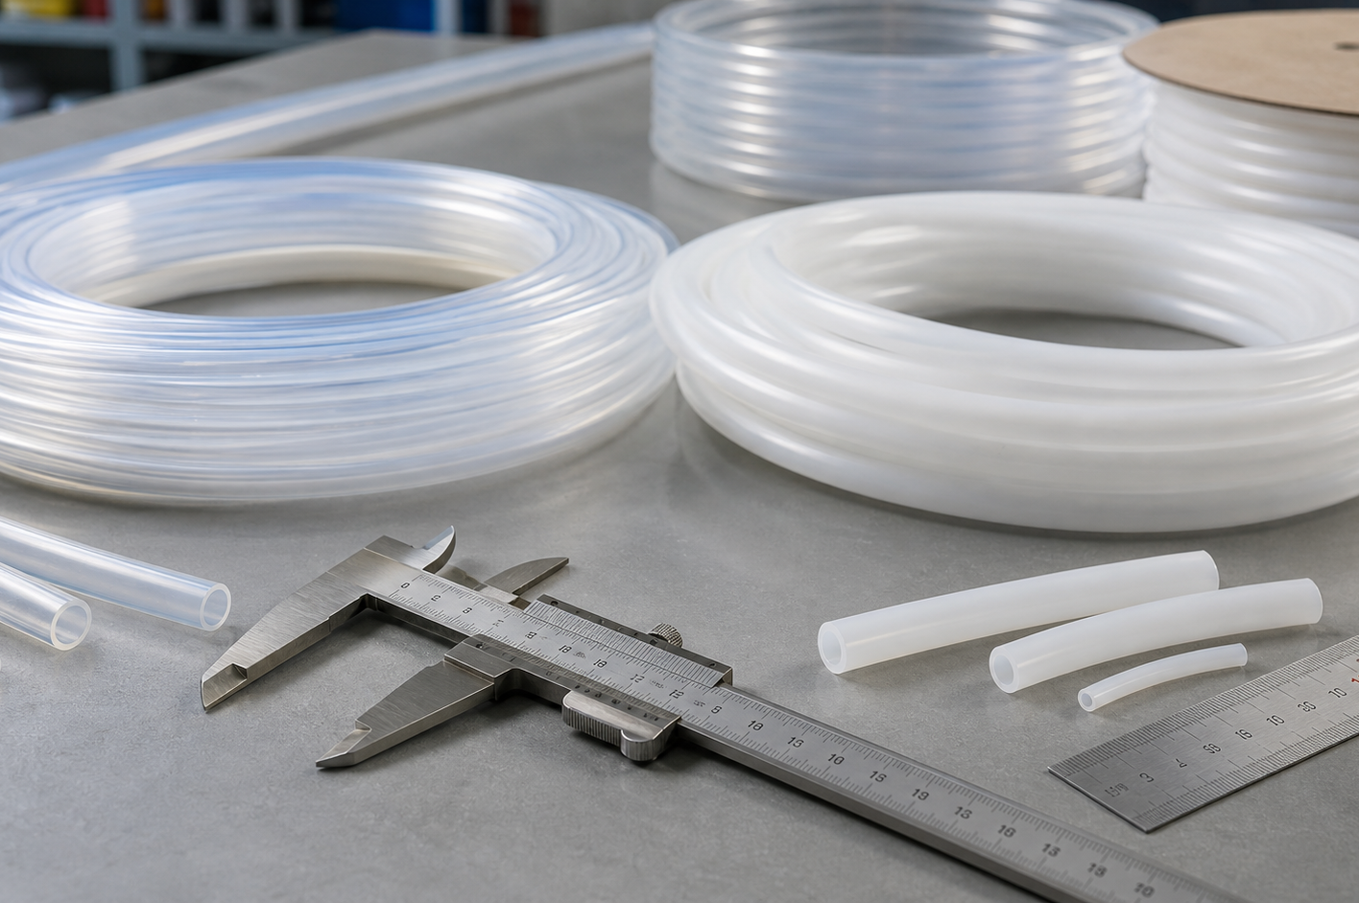
RFQ 型錄
Pure-Flon 氟聚合物管材型錄
整理 PTFE、PFA、FEP、柔性軟管、客製工程連接器、公制/英制尺寸，供 RFQ 技術確認使用。
本型錄將技術規格表重新整理為 Pure-Flon 買方確認流程。不包含公司介紹或供應方聯絡資料。
在同一路徑確認管材系列、尺寸、壓力參考與系統零件。
Release 2026-06-04
Pure-Flon 氟聚合物管材型錄 - RFQ reference, 2026-06-04
1

Slide 2
買方確認流程
在同一路徑確認管材系列、尺寸、壓力參考與系統零件。
整理 PTFE、PFA、FEP、柔性軟管、客製工程連接器、公制/英制尺寸，供 RFQ 技術確認使用。
確認步驟
需準備資訊
Pure-Flon 確認結果
篩選材料候選
介質、溫度、壓力、透明檢查、靜電控制、潔淨處理需求。
PTFE、PFA、FEP、軟管或客製連接器的優先確認路徑。
確認尺寸
ID、OD、壁厚、公差、長度、彎曲半徑與數量。
公制/英制尺寸確認與製造可行性備註。
提交 RFQ
使用環境、希望交期、目的國、證明文件與包裝需求。
透過 pure-flon.com/quote 的報價回覆路徑。
請透過 pure-flon.com/quote 提交 RFQ，並附上上述檢查清單資訊。
Pure-Flon 氟聚合物管材型錄 - RFQ reference, 2026-06-04
2

Slide 3
材料系列矩陣
材料系列矩陣
系列
適合的採購訊號
參考溫度
買方備註
PTFE 管材
需要耐化學、耐熱、低摩擦與絕緣時。
65 deg C - 260 deg C
適合耐久性與廣泛相容性比可視流動更重要的用途。
PFA 管材
高純度化學輸送並需要透明流動確認時。
65 deg C - 260 deg C
透明性與高溫穩定性同時重要時可優先確認。
FEP 管材
需要透明、非沾黏與中等溫度配管時。
65 deg C - 205 deg C
不需要 PFA 高溫上限時的實用透明選項。
柔性軟管
彎曲、壓力、組裝與連接方式是主要限制時。
依應用條件確認
提供配管形狀與連接條件，可加快確認。
客製工程連接器
管材連接條件需要以客製連接器確認時。
依應用條件確認
以連接條件為核心，進入客製連接器確認。
Pure-Flon 氟聚合物管材型錄 - RFQ reference, 2026-06-04
3

Slide 4
管材主要特性
管材主要特性
主要特性
PTFE、PFA、FEP 管材皆以耐化學、穩定溫度性能，以及非沾黏或低摩擦特性為基礎。選型差異取決於透明需求、最高溫度範圍，以及是否需要可視潔淨流動。
PTFE 管材
PFA 管材
FEP 管材
耐化學與熱穩定
高透明度與耐受性
非沾黏與多用途配管
Pure-Flon 氟聚合物管材型錄 - RFQ reference, 2026-06-04
4

Slide 5
PTFE 細管精密規格
PTFE 細管精密規格
外徑
內徑
壁厚
公差
買方備註
0.8 mm
0.3 mm
0.25T
+/- 0.05 mm
High precision micro-tubing
1.0 mm
0.5 mm
0.25T
+/- 0.05 mm
AWG standard shortlist
1.3 mm
0.8 mm
0.25T
+/- 0.05 mm
Dielectric routing
1.5 mm
1.0 mm
0.25T
+/- 0.05 mm
Chemical and thermal resistance
2.0 mm
1.5 mm
0.25T
+/- 0.05 mm
Low-friction routing
2.5 mm
2.0 mm
0.25T
+/- 0.05 mm
Non-stick compact line
最終值取決於應用條件、材料等級與製造確認。
Pure-Flon 氟聚合物管材型錄 - RFQ reference, 2026-06-04
5

Slide 6
PTFE/PFA 公制壓力參考
PTFE/PFA 公制壓力參考
材料
尺寸
爆破壓力
工作壓力
公差
最小彎曲半徑
PTFE
4/2 mm
120 bar
30 bar
+/- 0.15 mm
10 mm
PTFE
4/2.5 mm
100 bar
25 bar
+/- 0.15 mm
13 mm
PTFE
4/3 mm
65 bar
10 bar
+/- 0.15 mm
25 mm
PTFE
8/6 mm
45 bar
10 bar
+/- 0.20 mm
45 mm
PTFE
10/8 mm
35 bar
7.5 bar
+/- 0.20 mm
70 mm
PTFE
12/10 mm
30 bar
6.25 bar
+/- 0.20 mm
105 mm
PTFE
14/12 mm
24 bar
5.5 bar
+/- 0.20 mm
140 mm
PTFE
16/14 mm
18 bar
4.5 bar
+/- 0.30 mm
140 mm
PFA
4/2 mm
120 bar
30 bar
+/- 0.10 mm
10 mm
PFA
4/2.5 mm
100 bar
25 bar
+/- 0.10 mm
13 mm
PFA
4/3 mm
65 bar
10 bar
+/- 0.10 mm
25 mm
PFA
8/6 mm
45 bar
10 bar
+/- 0.10 mm
45 mm
PFA
10/8 mm
35 bar
7.5 bar
+/- 0.10 mm
70 mm
PFA
12/10 mm
30 bar
6.25 bar
+/- 0.10 mm
105 mm
PFA
14/12 mm
24 bar
5.5 bar
+/- 0.10 mm
140 mm
PFA
16/14 mm
18 bar
4.5 bar
+/- 0.10 mm
140 mm
壓力值為 23 deg C 參考輸入，操作溫度升高時可能降低。 參考標準: 適用時 ASTM D3295 PTFE 與 ASTM D3307 PFA。
Pure-Flon 氟聚合物管材型錄 - RFQ reference, 2026-06-04
6

Slide 7
PTFE/PFA 英制壓力參考
PTFE/PFA 英制壓力參考
外徑
壁厚
OD/ID
爆破壓力
工作壓力
公差
最小彎曲半徑
1/4"
1.2T
6.35/3.96 mm
120 bar
30 bar
+/- 0.2 mm
25 mm
3/8"
1.5T
9.5/6.5 mm
60 bar
8.75 bar
+/- 0.2 mm
40 mm
1/2"
1.5T
12.7/9.7 mm
30 bar
7.5 bar
+/- 0.2 mm
105 mm
3/4"
1.5T
19/16 mm
25 bar
6.25 bar
+/- 0.3 mm
120 mm
1"
1.5T
25.4/22.4 mm
20 bar
5.5 bar
+/- 0.3 mm
430 mm
壓力值為 23 deg C 參考輸入，操作溫度升高時可能降低。
Pure-Flon 氟聚合物管材型錄 - RFQ reference, 2026-06-04
7

Slide 8
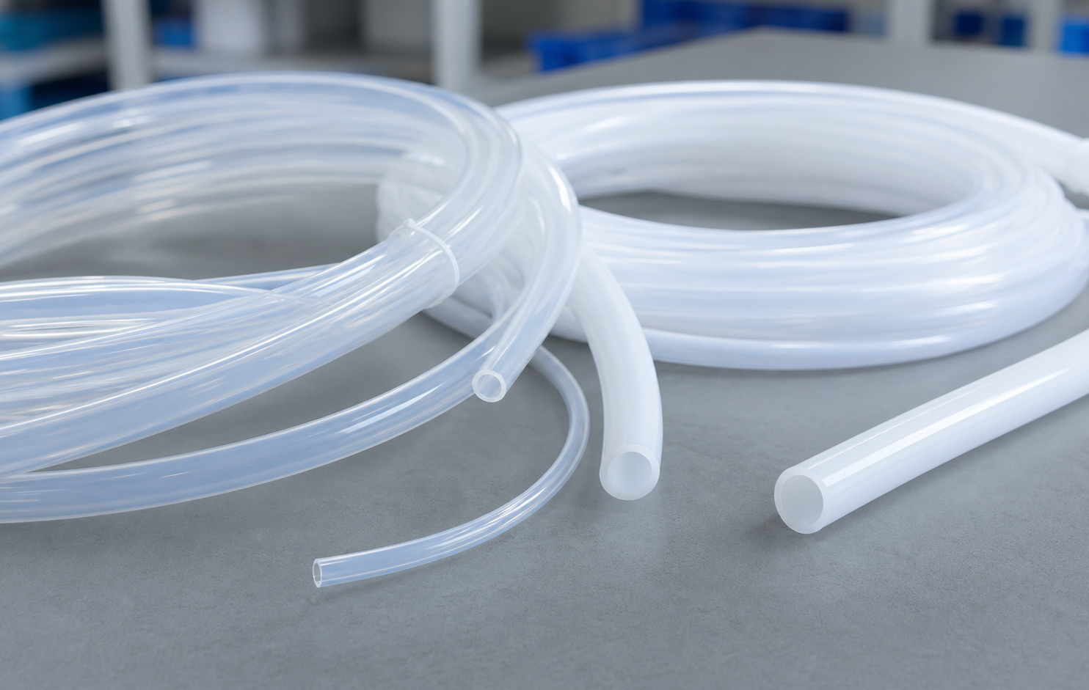
柔性軟管與客製工程連接器
柔性軟管與客製工程連接器
路徑
需提供資訊
確認結果
柔性軟管
配管形狀、彎曲半徑、壓力、介質與連接方式。
柔性軟管適用條件確認。
客製工程連接器
管材連接條件。
客製連接器確認。
請透過 pure-flon.com/quote 提交 RFQ，並附上上述檢查清單資訊。
Pure-Flon 氟聚合物管材型錄 - RFQ reference, 2026-06-04
8

Slide 9
RFQ 檢查清單
RFQ 檢查清單
必要輸入
範例細節
使用環境
化學介質、溫度、壓力、連續/間歇運轉條件。
尺寸目標
ID、OD、壁厚、公差、長度、最小彎曲半徑與數量。
材料訊號
PTFE、PFA、FEP、軟管、客製連接器或尚未確定。
品質與處理
潔淨處理、包裝、透明性、靜電控制或檢查需求。
商務資訊
目的國、目標日期、是否需要樣品與回覆信箱。
下一步
請透過 pure-flon.com/quote 提交 RFQ，並附上上述檢查清單資訊。
Pure-Flon 氟聚合物管材型錄 - RFQ reference, 2026-06-04
9

